Slide 1


Formation OMS AFRO sur la « Santé dans toutes les politiques »
Module 9 – Mise en œuvre de la SdTP aux niveaux local, régional et mondial

Slide 2
Objectifs d’apprentissage de la session
1. Discuter des exemples de mise en œuvre de la SdTP au niveaux local, régional et/ou mondial
2. Identifier certains des défis de la mise en œuvre

Slide 3
Plan
2. Quel type d’AIS est nécessaire pour réduire les inégalités sociales de santé ?
3. Dimensions politiques de l’AIS
4. Les principaux résultats de l’Amérique Latine et AFRO
5. Leçons
1. Les principaux résultats de la recherche SdTP menée au niveau mondial par l'OMS, spécialement dans les régions AFRO & OPS

Slide 4
Remerciements
Nicole Valentine et tous les points focaux régionaux DSS de l’OMS
Dr Orielle Solar, FLACSO (Etude OPS)
Davison Munodawafa et Peter Phori (Etude AFRO)
Fondation Rockefeller

Slide 5


Des études ont été réalisées par l'OMS dans le cadre de la préparation de la 8e Conférence mondiale sur la promotion de la santé, Helsinki 2013 : Thème central SdTP.
Notes:
L'intersectorialité et l’équité en santé en Amérique latine : une approche analytique
Santé dans toutes les politiques : rapport sur les perspectives et les actions intersectorielles dans la région africaine

Slide 6
Points généraux de départ
« Il n'y a pas un seul type de travail d’action intersectorielle (AIS), mais différents degrés ou intensités d’AIS »
« Ce qui précède correspond à l'approche dominante de la santé publique respectivement dans le secteur de la santé et les autres secteurs connexes. »
« Le degré d'intensité de l'AIS doit être aligné avec le but poursuivi de la politique publique et de son contexte social global. »
« La façon dont l’AIS est organisée, gérée et les ressources, influent sur son intensité et ses résultats. »
« Il existe une synergie entre la participation sociale et l’AIS, en particulier pour aller de l'avant dans la réalisation de l'équité en santé. »

Slide 7
Cadre conceptuel de l'AIS en vue de l'atteinte de l'équité en santé
Opportunités d'initiation Principaux moteurs Domaines clés
de la mise en œuvre d’une optique d’équité
Opportunités d'initiation Principaux moteurs facteurs clés de
de la mise en œuvre durabilité
Mise en œuvre continue et élaboration des politiques pour la SdTP
Fig. 1 : Schéma du cadre analytique de l'action intersectorielle pour l'équité en santé. Solar O. 2013 version modifiée 2010

Slide 8
Cadre conceptuel de l'AIS en vue de l'atteinte de l'équité en santé
Opportunités d'initiation Principaux moteurs Domaines clés
de la mise en œuvre d’une optique d’équité
Opportunités d'initiation Principaux moteurs facteurs clés de
de la mise en œuvre durabilité
Mise en œuvre continue et élaboration des politiques pour la SdTP
Contexte socioéconomique et politique
Organisation et structure du gouvernement
é
Approche d’équité en matière des politiques et interventions
Vision de la santé du secteur de la santé
Vision de la santé des autres secteurs
Modèles des interactions entre les autres secteurs
Modèle des interactions avec la société civile
Mécanismes de durabilité
Modèle des interactions avec le secteur privé
Fig. 2 : Schéma du cadre analytique de l'action intersectorielle pour l'équité en santé : principaux moteurs de la mise en œuvre.
Auteur : Solar 2010. Modifiée Solar 2013

Slide 9
L'action SdTP selon les approches dominantes de la santé
Optique de la promotion de la santé, du style de vie et des facteurs de risque
Optique des DSS pour la réduction des inégalités sociales de santé
Optique de la santé curative et de l'accès aux services de santé

Slide 10
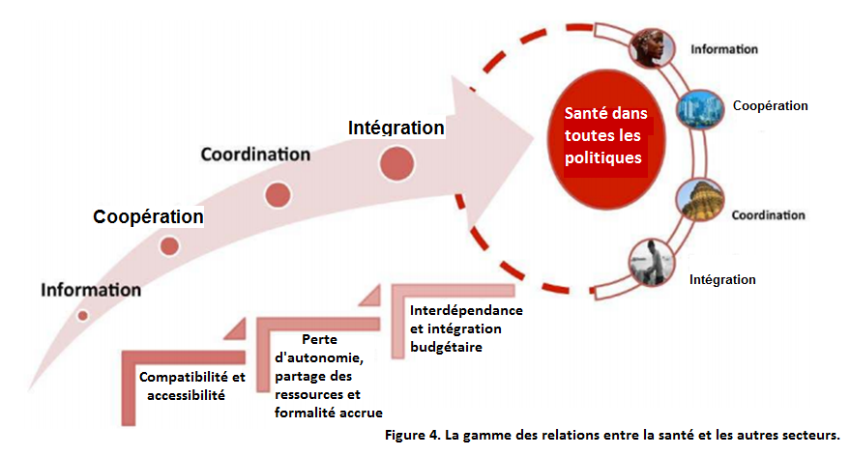
La gamme des relations entre la santé et les autres secteurs
Source: Demonstrating a health in all policies analytic framework for learning from experiences, WHO 2013

Slide 11
Corrélation entre les modèles ou types de l’AIS et leurs approches de négociation
Modèles ou types de l’AIS/SdTP
Il n'y a pas un modèle «idéal» et «unique», tout dépend de l'objectif/mandat ou de l’optique du travail.
Les politiques publiques globales (ouvertes à plus de collaboration) sont généralement les plus transformationnelles vis-à-vis des changements sociétaux.
La même politique publique pourrait être différente selon le niveau de l'administration. Une politique de «coordination» au niveau national peut présenter plus de modes «d’intégration» au niveau local.
Le mandat sous-jacent d’une politique publique pourrait expliquer ce qui précède.
Approches de négociation des secteurs et des acteurs
Pourrait évoluer au fil du temps.

Slide 12
La base politique et technique de la SdTP :
Politique
Des efforts systématiques pour modifier la logique des politiques publiques, en particulier celles sociales, impliquent des changements de camp pour le POUVOIR.
Technique
Des efforts techniques pour modifier les structures gouvernementales afin de les rendre plus flexibles
Visant à transformer les services publiques et sociaux par l'action sociale et politique
Optimisation des structures et capacités gouvernementales
A la recherche de solutions novatrices pour surmonter les structures sectorielles (silos)
Favoriser le partage d’expériences, de pratiques, de ressources de différents secteurs.
D’une optique discrète, circonscrite à une proactive basée sur la citoyenneté et les droits pour améliorer la qualité de vie.

Slide 13
Cadre conceptuel de l'AIS en vue de l'atteinte de l’équité en santé
Opportunités d'initiation Principaux moteurs Facteurs clés
de la mise en œuvre de durabilité
Opportunités d'initiation Principaux moteurs Facteurs clés de
de la mise en œuvre durabilité
Mise en œuvre continue et élaboration des politiques pour la SdTP
Contexte socioéconomique et politique
Vision de la santé et de la société
Orientation de l'équité en matière de politiques et interventions
Organisation et structure du gouvernement
Mécanismes de durabilité
Fig. 3 : Schéma du cadre analytique de l'action intersectorielle pour l'équité en santé. Solar O. 2013 version modifiée 2010

Slide 14
Cadre conceptuel de l'AIS en vue de l'atteinte de l’équité en santé
Opportunités d'initiation Principaux moteurs Composantes
de la mise en œuvre d’une optique d’équité
Opportunités d'initiation Principaux moteurs Facteurs clés de durabilité
de mise en œuvre
Mise en œuvre continue et élaboration des politiques pour la SdTP
Contexte socioéconomique et politique
Organisation et structure du gouvernement
Vue d'ensemble de la santé et de la société
Intervention/action sur laquelle l'accent est mis :
DSS sur lesquels porte l’action :
Politique globale ou sélective
De l'écart au gradient
Les secteurs directement concernés et le rôle du secteur de la santé
Mécanismes de durabilité
Fig. 4 : Schéma du cadre analytique de l'action intersectorielle pour l'équité en santé : Les principaux domaines de l'optique d'équité

Slide 15
Toutes les SdTP/AIS réduisent-elles les inégalités sociales de santé ?
L’objectif et la conception de l'intervention politique, basés sur l'analyse des DSS et de l'équité sont, de ce fait, essentiels
Plus les DSS sont structurellement liés à la politique ciblée, plus fort est l'impact sur l'équité en santé. L'inverse est également valable.
Les portes d'entrée et l'objectif de la politique doivent être clairement définis
L’optique/approche d’équité doit être toujours utilisée
Non, seules les politiques visant et agissant systématiquement sur les DSS qui sous-tendent les résultats d'équité en santé sont à même d’être efficaces dans la réduction des inégalités sociales de santé. Par conséquent, notre option ne devrait pas être des AIS ne prenant pas en compte leur initiation au sein et en dehors du secteur de la santé.

Slide 16
« L'inégalité se reproduit parce que le système politique reflète différents accès des influences sur les décisions publiques et parce que le système réagit différemment aux groupes ayant moins de ressources et moins de capacité d'influence »
« La démocratisation du pouvoir est une condition indispensable pour le développement humain »
« Réaliser l'égalité de développement humain implique la redistribution du pouvoir, ainsi qu'une meilleure qualité de la représentation politique »
Source : Rapport du Programme des Nations Unies pour le développement humain régional pour l'Amérique latine et les Caraïbes 2010 : Agir sur l'avenir, briser la transmission intergénérationnelle des inégalités.

Slide 17
Schéma du cadre analytique de l'action intersectorielle pour l'équité en santé : Les principaux domaines et principaux facteurs de durabilité
Opportunités d'initiation Principaux moteurs Composantes
de la mise en œuvre d’une optique d’équité
Opportunités d'initiation Principaux moteurs Facteurs clés de
de mise en œuvre durabilité
Mise en œuvre continue et élaboration des politiques pour la SdTP
Contexte socioéconomique et politique
Organisation et structure du gouvernement
Vue d'ensemble de la santé et de la société
Orientation pour l'optique d'équité dans les politiques et interventions
Structure rejoignant les secteurs gouvernementaux
Mandats
Intégration budgétaire/Mise en commun des ressources
Outils de soutien à la prise de décision
Evaluation/Surveillance/Mesure
La capacité et la connaissance des parties prenantes et le comportement des acteurs
Fig. 5 : Schéma du cadre analytique de l'action intersectorielle pour l'équité en santé : Les principaux domaines et principaux facteurs de durabilité

Slide 18
Quelques enseignements de l'expérience des Amériques sur la SdTP
1
1. La pratique de l’AIS est assez hétérogène en ce qui concerne le rôle du MS, l'approche dominante de la santé et le degré de l'inter-sectorialité
2. Deux visions de l’AIS sont considérées vis-à-vis de son intégralité :
Coordination des services, élargir leur accès depuis différents secteurs/prestataires
Aborder les DSS qui sous-tendent les inégalités sociales de santé comme une question de droits humains (politiques, sociaux, économiques et culturels) avec une transformation sociale/redistribution

Slide 19
Quelques enseignements de l'expérience des Amériques sur la SdTP
2
3. Deux espaces d'action SdTP coexistent dans la région :
3.1.- Celui lié aux politiques et programmes de sécurité sociale avec deux visions :
3.1.1. Le traditionnel qui, bien que respectant l'approche des droits, met l'accent sur la pauvreté et la vulnérabilité sociale.
3.1.2. Un émergent et transformationnel qui commence à partir d'une approche des droits humains, la justice sociale et l'équité et développe davantage l'universalité et la non discrimination.
3.2.- Les initiatives de développement social du gouvernement local, beaucoup d'entre elles sont circonscrites et limitées aux prestations de services et aux modes de vie sains.
Source : Solar & Bernales 2014

Slide 20
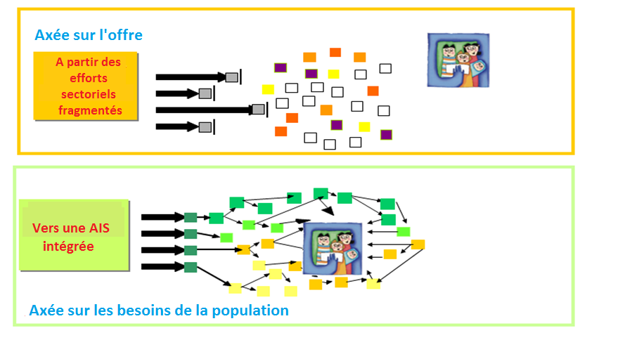
Toutefois, ce n’est pas juste une question de coordination des services pour atteindre les personnes ou pour fournir des services de santé en dehors des espaces traditionnels qui fait vraiment la différence
Source : Solar & Bernales 2014

Slide 21
Facteurs facilitant
POUR COMMENCER LA SdTP
POUVOIR : La volonté politique du gouvernement central ;
POUR LA SOUTENIR
La volonté politique à différents niveaux
La volonté politique du gouvernement local, y compris la volonté du transfert des ressources pour une mise en œuvre décentralisée ;
Un degré d'autonomie dans la formulation et la mise en œuvre de stratégies locales ;
Réseaux de soutien du gouvernement ;
Le soutien des organisations internationales.
La capacité institutionnelle (combinaison de ressources financières à court terme et des ressources humaines bien formées sur le long terme) ;
Mise en place de structures de coordination ;
Communication et sensibilisation des équipes locales ;
Participation sociale et d'intérêt dans la communauté pour soutenir la stratégie ;
Génération de réseaux de collaboration technique.
CONNAISSANCES : Expérience, information, capacité de recherche et liens avec les centres universitaires ;
Source : Solar & Bernales 2014

Slide 22
L’AIS/SdTP est une intervention COMPLEXE
Sens
Composantes multiples (interventions )
Plusieurs niveaux d’intervention
Grande nécessité de coordination entre plusieurs systèmes
Hétérogénéité des besoins et des mécanismes
Chemins complexes/contextes complexes

Slide 23
Quelques enseignements de l’expérience de l’Afrique SS en matière de SdTP

Slide 24
Faits marquants de la revue de la littérature :
Peu de SdTP à grande échelle documentées pour aborder explicitement et systématiquement les DSS/ISS
Toutefois, existence d’expériences importantes dans les programmes :
VIH/SIDA (approche des droits, participation sociale)
Lutte contre les helminthes (agriculture, sources d'eau et développement urbain)
Santé mentale et nutrition
Réduction de la pauvreté/SWAPS (microcrédits & santé)
2
3
4
5
6
1
Notes:
SWAPS = échanges financiers

Slide 25
Faits marquants de la revue de la littérature :
La participation sociale est considérée comme facteur clé du succès, y compris le rôle des ONG, les organisations confessionnelles avec les Gvts ; MAIS
La complexité de la SdTP nécessite des capacités durables
L’AIS est facilitée par des mécanismes de coordination : le tabac, la sécurité routière, l’environnement
Notes:
Gvts = Gouvernements
Est facilitée par des mécanismes de coordination: le tabac, la sécurité routière, l'environnement

Slide 26
Principales recommandations
La gouvernance devra être renforcée par le MS par la création d’unités de DSS/SdTP et des mécanismes de coordination de l’AIS
Utiliser les Plans nationaux de développement/PSRP pour inclure les DSS/la SdTP
Utiliser la déclaration de Ouagadougou sur les SSP & les cadres existants
Formation sur la SdTP & les DSS dans les autres secteurs : une nécessité
Utiliser l’EIS et développer des outils de SE des DSS & SdTP pour mesurer les progrès
Favoriser la participation des OSC
L’OMS/AFRO doit commencer à intégrer dans ses propres programmes les DSS/ISS et fournir un appui technique aux pays.
Notes:
PSRP = plans stratégiques de réduction de la pauvreté
OSC = Organisations de la société civile

Slide 27
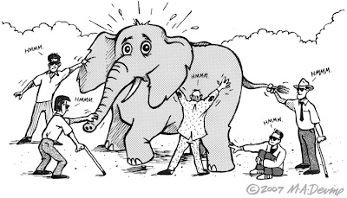

Slide 28
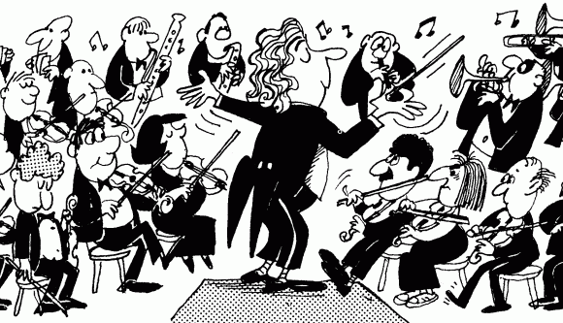

Slide 29
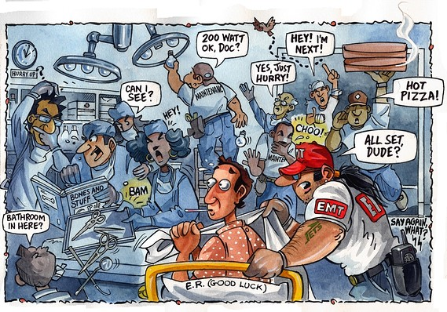

Slide 30


Slide 31
Mise en pratique des données factuelles de la recherche
Research Domain (health services/ clinical)
Decision-making domain
(Management)
Planning/ policy question
Policy
Community Lab
Service

Slide 32
Expérience nordique

Slide 33
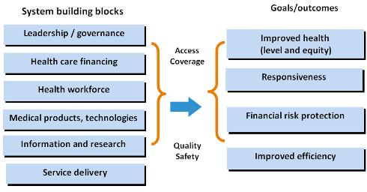
OMS: Système de santé

Slide 34
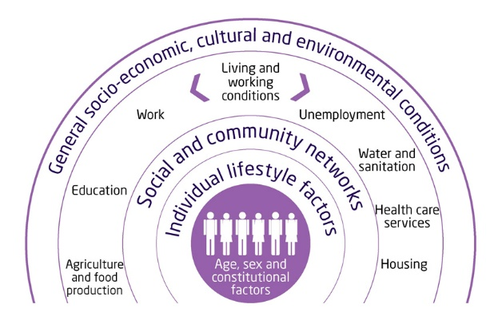
Déterminants plus généraux de la santé

Slide 35
Les déterminants sociaux de la santé + OMS: Système de santé
= Laboratoire des services de santé

Slide 36
Laboratoire des services de santé
Govender, Basu, 2014

Slide 37
Laboratoire des innovateurs communautaires

Slide 38
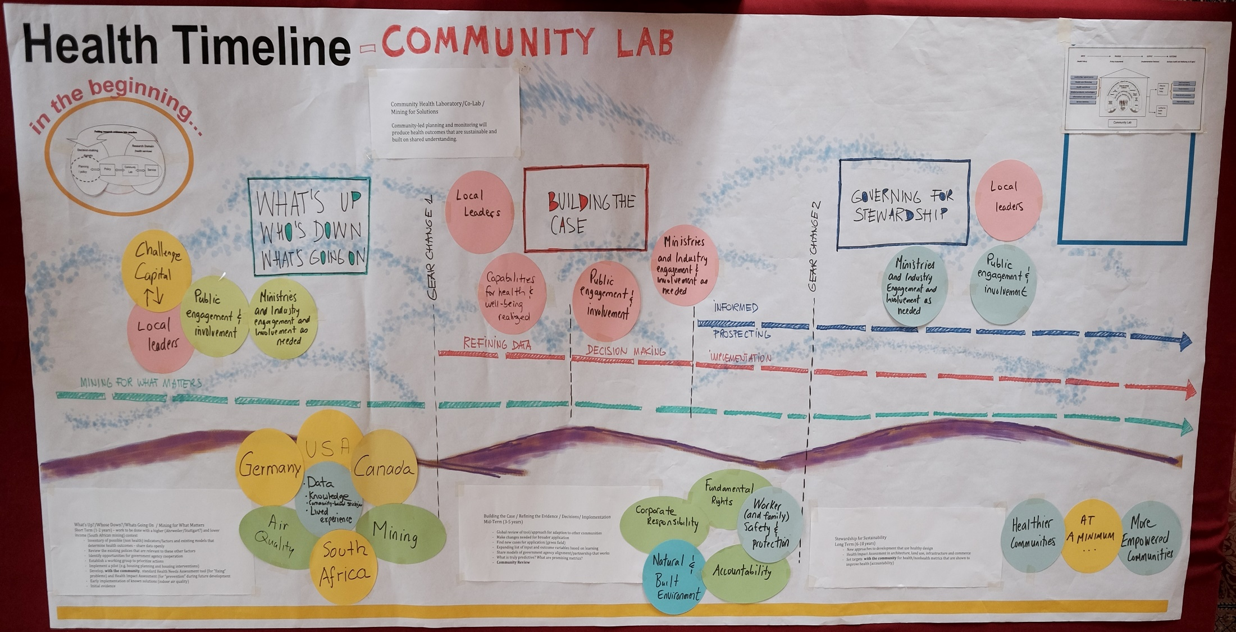
Laboratoire communautaire

Slide 39
IMPLÉMENTER
Cities changing diabetes: https://www.youtube.com/watch?v=dlbboQVkgZw

Slide 40

Merci pour votre attention !
Q&R ?
villare@who.int

